Slide 1
Leidt het Noorse trainingsprogramma tot een vermindering van het aantal OASIS in het Ikazia Ziekenhuis?
Lore De Meutter

Slide 2
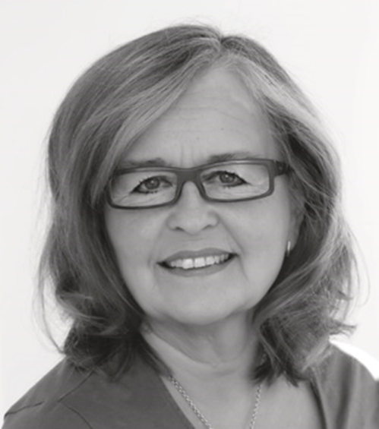
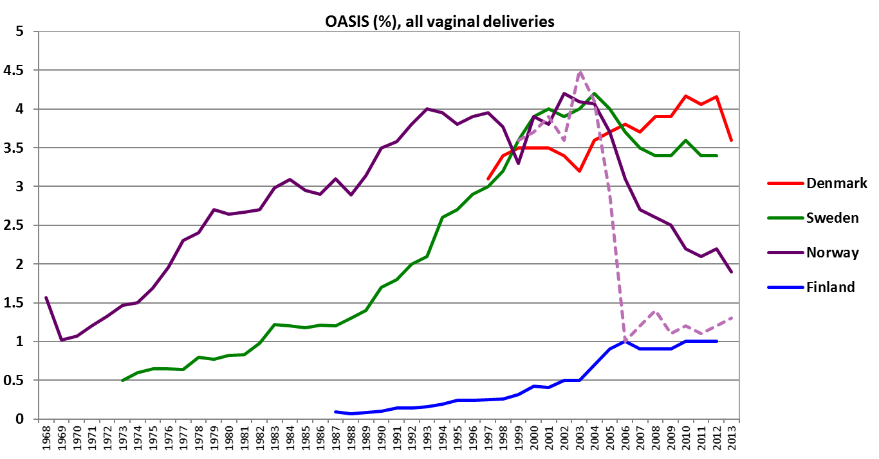
Aanleiding
Oktober 2012

Slide 3
Noorse trainingsprogramma
Retrospectieve cohortsudie
Inclusie 31 709 bevallingen waarvan 907 OASIS
Twee tijdsperiodes:
Voor (2003-2005) en na (2008-2010) implementatie trainingsprogramma.

Slide 4
Noorse trainingsprogramma
Vier focuspunten:
- Ondersteuning perineum en knijpen met duim en wijsvinger van lateraal naar mediaan
- Vertraging caput met andere hand
- Caput zuttend laten doorsnijden
- Onderwijs in correct plaatsen en toepassen episiotomie

Slide 5
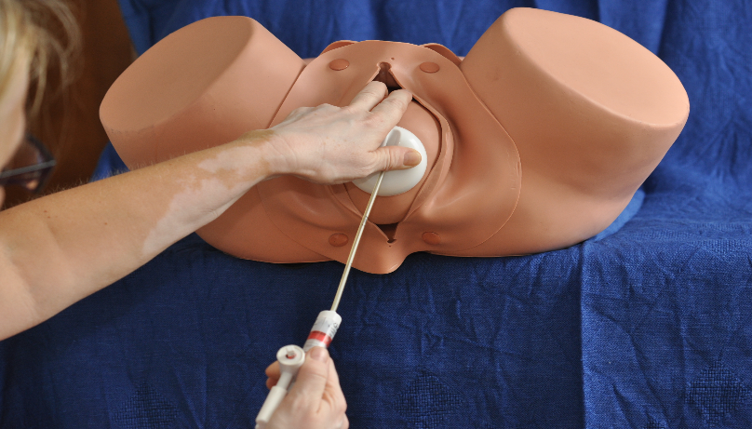
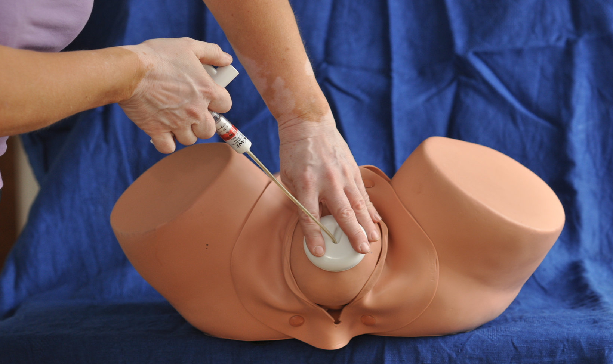
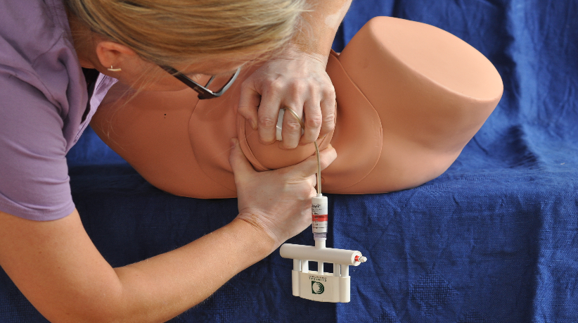
Noorse trainingsprogramma

Slide 6
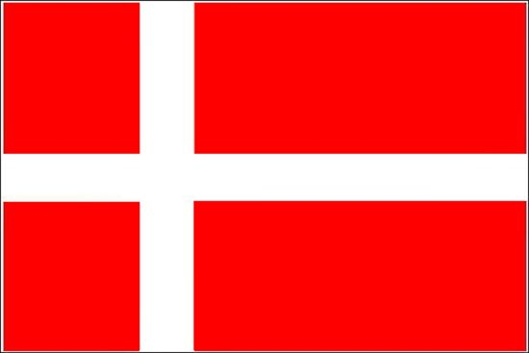
Noorse trainingsprogramma
Implementatie in andere landen:
Leenskjold et al: 4.4 -> 1.7% Skiver et al: 7.0 -> 3.9% Rasmussen et al: 7.0 -> 3.4% | Sveinsdottir et al: 5.9 -> 3.7%
Naidu et al: 4.7 -> 4.0% | El Masri et al: 12.1 -> 3.2%

Slide 7
Vraagstelling
Kan het Noorse trainingsprogramma leiden tot een vermindering van het aantal OASIS in een Nederlands ziekenhuis met een lage a priori incidentie?

Slide 8
Implementatie Ikazia Ziekenhuis

Slide 9
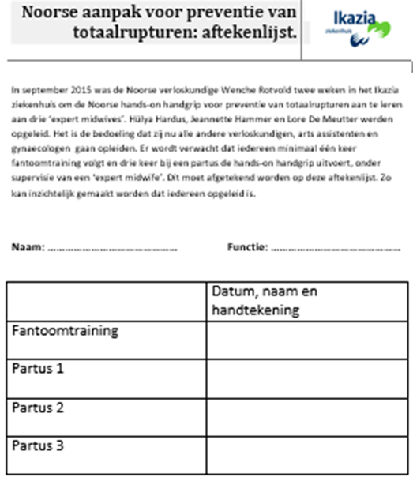
Implementatie Noorse trainingsprogramma
September 2015
Opleiding door W. Rotvold uit Noorwegen.
Drie verloskundigen en gynaecoloog ‘expert’.

Slide 10
Onderzoeksopzet
Controle periode
(jaar voorafgaand)
Periode 1
(trainingsperiode)
Periode 2
(jaar na)
Design: Prospectief cohortonderzoek met historische vergelijkingsgroep
Inclusie: Vaginale bevalling, eenling, hoofdligging, >37 weken
Drie tijdsperiodes:
Sept 2014 – Sept 2015 Sept 2015-April 2016 April 2016-April 2017
Dataverzameling: Obstetrische programma’s Mosos, Mirador.
Registratie toepassing Noorse handgreep tijdens periode 2

Slide 11
Resultaten: Tabel 1
Maternale karakteristieken en risicofactoren voor OASIS:
Data worden weergegeven in percentages. p-waarde resultaat van chi-kwadraat test. * p<0,05 ** p<0,01
Geen verschil in etniciteit, stand caput, zwangerschapsduur, begin baring,
geboortegewicht, schouderdystocie, EDA, duur uitdrijvingsfase.
 | Controle periode (n=1666) | Periode 1 (n=979) | Periode 2 (n=1746)
Pariteit Primipara Multipara | 51,9% 48,1% | 52,9% 47,1% | 56,9% ** 43,1%
Modus partus Spontaan Kunstverlossing | 80,7% 19,3% | 86,0% ** 14,0% | 85,3% ** 14,7%
Episiotomie Spontaan Kunstverlossing | 29,5% 87,6% | 26,8% * 92,0% | 27,9% * 91,0%

Slide 12
Resultaten: Incidentie van OASIS
Data worden weergegeven in percentages. Adjusted odds ratio (aOR) na multivariate logistische regressie analyse waarbij gecorrigeerd werd voor pariteit, modus partus, geboortegewicht, presentatie caput, episiotomie en duur actief persen.
 | Controle periode (n=1666) | Periode 1 (n=979) | aOR (95%CI) | Periode 2 (n=1746) | aOR (95%CI)
OASIS | 2,0% | 0,7% | 0,34 (0,15-0,76) | 1,7% | 0,78 (0,47-1,30)

Slide 13
Resultaten: Incidentie OASIS in subgroepen
 | Controle periode (n=1666) | Periode 1 (n=979) | Periode 2 (n=1746)
Primipara Multipara | 2,9% 1,1% | 1,2% * 0,2% | 2,1% 1,1%
Spontane baring Kunstverlossing | 1,8% 3,1% | 0,7% * 0,7% | 1,3% 3,5%
Type hulpverlener Verloskundige Arts-assistent Gynaecoloog | 1,5% 2,4% 2,9% | 0,4% 1,2% 1,0% | 1,1% 1,9% 4,0%
Data worden weergegeven in percentages. p-waarde resultaat van chi-kwadraat test. * p<0,05 ** p<0,01

Slide 14
Resultaten: Andere rupturen
Data worden weergegeven in percentages. p-waarde resultaat van chi-kwadraat test. * p<0,05 ** p<0,01
 | Controle periode (n=1666) | Periode 1 (n=979) | Periode 2 (n=1746)
Gaaf perineum | 24,9% | 28,0% | 28,1% *
1e of 2e graads ruptuur | 29,5% | 29,5% | 28,0%
Vaginawandruptuur | 17,3% | 15,5% | 18,6%
Labiumruptuur | 18,1% | 15,1% | 17,4%

Slide 15
Resultaten: Toepassing Noorse handgreep
Toepassing Noorse handgreep tijdens periode 2:
72,7% van de bevallingen
Data weergegeven in percentages.
Toepassing Noorse handgreep | Periode 2
Naar type zorgverlener: Verloskundige Arts-assistent Gynaecoloog | 80,6% 69,1% 42,5%
Naar type baring: Spontane baring Kunstverlossing | 77,3% 46,1%

Slide 16
Resultaten: Toepassing Noorse handgreep
Incidentie van OASIS naar toepassing Noorse handgreep:
Data worden weergegeven in percentages. p-waarde resultaat van chi-kwadraat test.
Multivariate logistische regressie analyse, met correctie voor risicofactoren van OASIS: aOR 0,17; 95%CI 0,07-0,39
 | Noorse handgreep uitgevoerd | Noorse handgreep niet uitgevoerd | p- waarde
Spontane baring | 1% | 5,3% | <0,01
Kunstverlossing | 2,5% | 7,9% | 0,08

Slide 17
Conclusies
Het Noorse trainingsprogramma leidt tot een vermindering van het aantal OASIS, ook in een ziekenhuis met een lage a priori incidentie.
Continue verificatie en training is nodig, met aandacht voor de kunstverlossingen.

Slide 18
Discussie
Vragen?
Contact: l.de.meutter@ikazia.nl

